Slide 1





VADLĪNIJAS
Līdzdalības budžeta ieviešana pašvaldībās
Līga Stafecka
Agnese Frīdenberga
Domnīca Providus
Rīga, 2024.gada 5.aprīlis

Slide 2
Līdzdalības budžets ir process, kurā sabiedrība pieņem lēmumu par to, kam tiek izmantota daļa no pašvaldības budžeta.

Slide 3

Līdzdalības budžeta ieguvumi
Cilvēki kļūst aktīvāki
Lielāka iespēja, ka iesaistīsies parasti pasīvie iedzīvotāji
Kopienu veidošanās
Sabiedrības saliedēšanās
Iedzīvotāji parāda savas vajadzības
Labāka izpratne par pašvaldības darbu, uzticēšanās
Demokrātijas prakse

Slide 4


Līdzdalības budžets un pašvaldības attīstības plānošana
Likumā noteikta sasaiste ar pašvaldības attīstības programmu (59.panta trešā daļa): līdzdalības budžetu iedala līdzdalības budžeta plānošanas vienībās (teritorijās), kuras nosaka pašvaldības attīstības programmā.
Ieteicamā prakse:
  Investīciju plānā norādīt līdzdalības budžetam paredzēto finansējumu.
  Pēc īstenojamo projektu noskaidrošanas tos iekļaut Investīciju plānā.

Slide 5




Līdzdalības budžeta projektiem jāsaskan ar pašvaldības attīstības redzējumu.
Līdzdalības budžets nav pašvaldības attīstības budžeta “ielāps”﻿.
Notes:
nnnananaba

Slide 6
Galvenie līdzdalības budžeta procesa posmi
Nolikuma izstrāde
(izstrādā pašvaldība)
1.
Konkursa izsludināšana
(izsludina pašvaldība)
2.
Ideju izstrāde
(iedzīvotāji, sadarbojoties ar pašvaldību)
3.
Projektu pieteikšana (iedzīvotāji)
4.
Projektu izvērtēšana
(pašvaldība)
5.
Balsošana
(iedzīvotāji)
6.
Balsojuma rezultātu noteikšana
(pašvaldība)
7.
Projektu ieviešana
(pašvaldība)
8.
Līdzdalības budžeta procesa izvērtēšana
(pašvaldība kopā ar iedzīvotājiem)
9.

Slide 7

Nolikuma izstrāde
(izstrādā pašvaldība)
Nolikumā jānostiprina visus “spēles noteikumus” - kādi projektu kritēriji, cik daudz balsis katram balsotājam, balsošana - klātienē vai tikai attālināti, u.c. svarīgas lietas
1.
Svarīgākās lietas:
1) Nolikums ir saistošie noteikumi.
2) Likuma prasības + noteikumi, kurus pašvaldība pati izlemj.
3) Nolikumā nosaka:
  pašvaldības institūciju, kas nodrošina projektu atlasi un uzrauga līdzdalības budžeta izlietošanu;
  projekta pieteikuma paraugu;
  projektu iesniegšanas termiņu, kas nav īsāks par 30 dienām;
  projektu atlases kritērijus;
  balsošanas veidu (klātienē, elektroniski) un kārtību;
  balsošanas termiņu, kas nav īsāks par 14 dienām;
  balsu skaitīšanu un īstenojamo projektu noteikšanu;
  citus noteikumus.

Slide 8

Konkursa izsludināšana
(izsludina pašvaldība)
2.
Ideju izstrāde
(iedzīvotāji, sadarbojoties ar pašvaldību)
3.
  Jārunā, jārunā un jārunā un jāskaidro kas ir līdzdalības budžets.
  Jāizmanto dažādi komunikāciju kanāli.
3.
  Jāpulcina kopiena/iedzīvotāji.
  Jāpalīdz saprast vajadzības un vienoties par projektu idejām.
  Jāatbalsta, konsultējot kur/ko drīkst, kādi pašvaldības plāni.
  Jāpalīdz nonākt līdz tāmei/apzināt izmaksas
Jo vājāka komunikācija un mazāk pūles pieliktas informēšanas un ideju izstrādes posmā, jo lielāki riski, ka vājāki projekti.

Slide 9

Projektu pieteikšana (iedzīvotāji)
4.
Projektu izvērtēšana
(pašvaldība)
  Projektu iesniedzējus nosaka likums
  Ir jābūt izstrādātai projektu veidlapai
  Ieteicams - pievienota paraugtāme
5.
  Projektu atbilstību konkursa nolikumam izvērtē pašvaldība: komisija + atbildīgie speciālisti.
  Komisijas sastāvu nosaka nolikumā.
  Komisijā var darboties dažādas personas - sab pārstāvji, pašvaldības darbinieki.
  Izvērtēšanas procesu nosaka nolikumā.
  KOMISIJA NEVAR NORAIDĪT NEVIENU PROJEKTU, ja tas atbilst konkursa nolikumam.
Jo labāks projektu sagatavošanas posms, jo kvalitatīvāki projekti ar kvalitatīvāk izstrādātām idejām

Slide 10

Balsošana
(iedzīvotāji)
6.
Balsojuma rezultātu noteikšana
(pašvaldība)
7.
  Pašvaldība izlemj par balsošanas veidu - online un/vai klātienē.
  Jāpadomā par dažādām iedzīvotāju kategorijām.
  Ja klātienē, jāpadomā par iedzīvotājiem pieejamāko laiku un vietu (arī vakaros, brīvdienās).
  Balsošanas procesam ir jābūt atklātam.
  Komisija sagatavo lēmumprojektu par sabiedrības balsojuma rezultātiem
  un nodod apstiprināšanai pašvaldības domei.
2025.gadā visām pašvaldībām būs pieejams IT risinājumus, ko nodrošina VARAM
Līdzdalības slieksnis - minimālais balsu skaits, kas projektam jāiegūst, lai pašvaldība to īstenotu

Slide 11

Projektu ieviešana
(pašvaldība)
  Pašvaldība ievieš projektus 2 gadu termiņā.
  Pašvaldība nosaka atbildīgo institūciju.
  Skaidrs, ka projekta rezultāta uzturēšana prasa laiku un līdzekļus!
  Neviens negrib situāciju, kad projekta rezultāti netiek uzturēti kārtībā!
  Pašvaldība regulāri informē sabiedrību par projektu ieviešanas gaitu.
8.
Jārēķinās ar izaicinājumiem!
Sadārdzinājums
Ierobežojumi īstenošanā
Iepirkuma procedūra bez rezultāta
Vadlīnijās ir dažādi padomi kā rīkoties un atrisināt izaicinājumus

Slide 12
Līdzdalības budžeta procesa izvērtēšana
(pašvaldība kopā ar iedzīvotājiem)
Šis ir svarīgs
posms !
9.
KĀPĒC?
KĀ?
Jo dod iespēju:
  izvērtēt kā gāja iepriekšējā periodā;
  novērst kļūdas un uzlabot procesus;
  izpratne, kā uzlabot projektu pieteikumus;
  pilnveidot nākošo periodu;
  jo līdzīga kā Rīga, arī LB procesi nekad nebūs pabeigti un vienmēr uzlabojumi!
Svarīgi, ka pieredzi izvērtē:
  kopā ar citiem kolēģiem;
  ar apkaimes iedzīvotājiem (kaut vai aptaujas veidā);
  ar Iedzīvotāju padomēm vai līdzīgām institūcijām.

Slide 13

  KAS ir līdzdalības budžets
  KĀ var pieteikt projektus
  KAS ir labs pieteikums
  KURI projekti nododami balsošanai
  KĀ balsot par projektiem
  KAS ir balsošanas rezultāti
  KĀ veicas ar projektu ieviešanu
  KAD atklās ieviesto projektu?
  KĀ jāuzlabo līdzdalības budžeta process nākamgad?

Slide 14


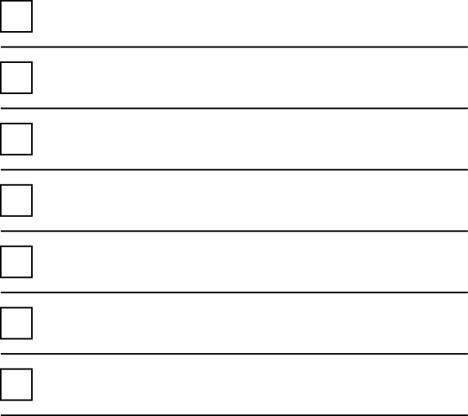
Pazīmes veiksmīgi īstenotam līdzdalības budžeta procesam
Iedzīvotāji labi zina / ir informēti par līdzdalības budžetu un tā iespējām
Līdzdalības budžeta konkursā iesaistās dažādu sabiedrības grupu pārstāvji
Līdzdalības budžeta noteikumi ir vienkārši, saprotami
Uzticēšanās līdzdalības budžeta procesa godīgumam
Uzticēšanās līdzdalības budžeta procesa godīgumam
Līdzdalības budžets sniedz gandarījumu iedzīvotājiem un pašvaldības darbiniekiem

Slide 15
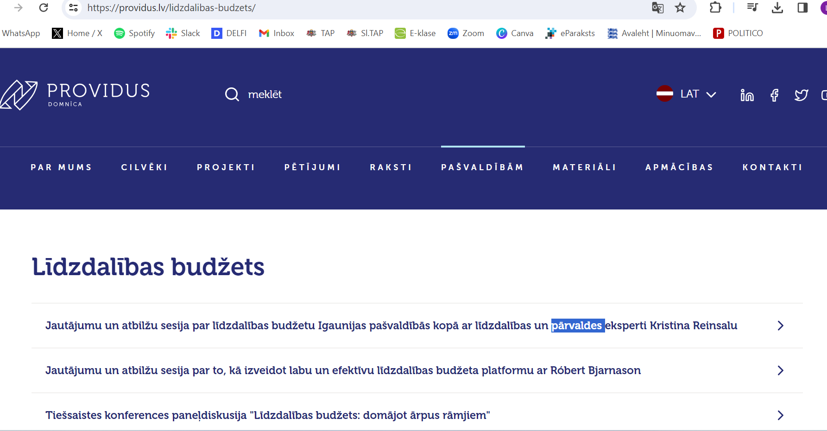

Slide 16



Paldies par uzmanību!
Paldies par saturisku atbalstu Vadlīniju izstrādē:
VARAM pārstāvjiem,
Rīgas valstspilsētas pašvaldības darbiniekiem,
Rīgas apkaimju alianses pārstāvjiem,
ekspertiem!
Vadlīnijas publicētas www.providus.lv

